Slide 1
桌面伴学机器人
一个“记得你、懂你、始终如一”的成长伙伴，用有温度的AI守护孩子独一无二的童年时光。
基于Mind Engine 心智引擎打造全球首款L3级AI伴学机器人，具备持续的情感记忆、个性化理解与动态成长能力，真正走进孩子的内心世界。
Notes:
各位好，今天介绍的项目是“伴学机器人”。我们致力于打造全球首款基于Mind Engine心智引擎的L3级AI伴学机器人，它能真正记住、理解并陪伴孩子成长，为中国儿童提供前所未有的情感陪伴与教育体验。

Slide 2
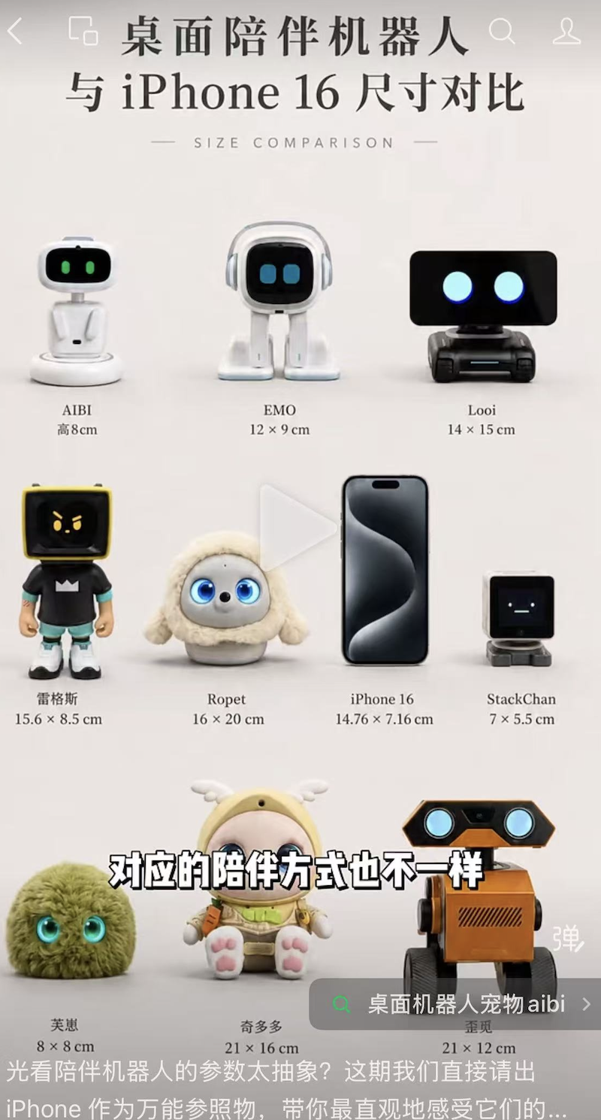



痛点：市场不缺“会聊天的AI”，缺的是“能留得住的陪伴”
<20%
5-7天
21.1%
AI陪伴产品3日留存率，用户尝鲜后极易流失，缺乏持续吸引力。
用户与单个AI角色建立情感联系的平均时长，难以形成长期羁绊。
AI类App年度用户留存，远低于传统App的30.7%，市场表现疲软。
记忆断裂，缺乏延续性
情绪浅层，难共情同频
关系单向，无双向羁绊
会话结束即数据清零，用户每次互动都像面对“陌生人”，无法积累共同回忆，情感链接无法沉淀。
仅能识别基础的“难过/开心”标签，无法捕捉复杂、微妙的情绪变化，做不到真正的情感共鸣与抚慰。
AI始终处于“无限包容”的工具角色，从不向用户索取或“需要”用户，无法构建平等、依赖的双向陪伴关系。
市场还在做“高级工具”，没人做“关系型陪伴”。
Notes:
目前的AI陪伴市场存在一个核心痛点：产品虽多，却难以留住用户。数据显示，AI陪伴产品的3日留存率普遍低于20%，用户与AI建立情感联系的平均时长仅为5-7天，年度留存也远低于行业平均水平。这背后的根本原因在于，现有产品普遍存在记忆断裂、情绪浅层和关系单向三大问题，更像是“高级工具”而非真正的伙伴。市场真正需要的，是能够建立长期、深度情感连接的“关系型陪伴”产品。

Slide 3




解决方案：一个“懂情绪、记得你、始终如一”的伙伴
面向6-12岁儿童的L3级AI伴学机器人，精准定位“知心伙伴”角色。拒绝冰冷说教，以温暖、幽默的交互方式，成为孩子成长过程中懂他、陪伴他的专属朋友。
01 跨会话长期记忆引擎
02 全链路情绪感知引擎
03 一致性人格约束引擎
传统产品仅支持会话级记忆（L1），对话断片失忆；我们实现L3级跨会话长期记忆，叠加情绪权重，能记住孩子的喜好与经历，像真人朋友一样延续话题。
传统产品依赖简单关键词识别情绪；我们通过状态追踪、策略响应实现情绪同频，能敏锐捕捉孩子的喜怒哀乐，用共情的语言给予安慰、鼓励或疏导。
传统产品仅靠提示词设定松散角色，易OOC；我们通过工程化行为约束，让产品人格始终稳定如一，陪伴风格统一，建立孩子对伙伴的持久信任感。
情绪树洞
伴学引导
习惯养成
睡前陪伴
孩子可以毫无顾忌倾诉烦恼，获得耐心倾听与温柔回应。
在学习中提供启发式提问，不直接给答案，培养自主思考力。
通过趣味打卡、正向激励，潜移默化帮助孩子建立良好生活习惯。
讲述温馨故事、舒缓助眠内容，用温柔的声音守护孩子安然入睡。
Notes:
我们的解决方案，就是打造一个真正懂情绪、记得你、始终如一的伙伴。它不是老师、家长或玩具，而是孩子的知心朋友。通过我们独创的三层引擎架构，我们在记忆、情绪和人格三个维度上实现了从L1到L3的跨越。这使得我们的产品能够在情绪树洞、伴学引导、习惯养成和睡前陪伴等多个场景中，为孩子提供深度的陪伴价值。

Slide 4



产品演示（Demo）
情绪树洞交互
跨会话长期记忆
家长端情绪周报
“今天被老师批评了，好难过。感觉全班同学都在看我，心里特别不是滋味。”
“上次你说数学最后一道大题好难，后来听说你自己查资料搞定了，特别厉害！今天有遇到什么有趣的事，或者需要我帮忙的难题吗？”
3次
本周开心时刻😊
1次
沮丧时刻(数学作业)
被当众批评确实很难受。我小时候有一次也这样，后来鼓起勇气问老师才解开误会。要不要说说发生了什么？
系统能留存历史对话关键信息，在后续交互中自然提及，构建持续、连贯的伙伴关系，而非一次性对话。
系统自动脱敏分析情绪状态，生成非监视性周报。本周沮丧情绪已由AI介入疏导，未产生持续负面情绪，无需家长额外干预。
核心亮点：共情式倾听，主动分享“经历”拉近心理距离
核心亮点：记忆关键事件，让AI更有“温度”和连贯性
核心亮点：不侵犯隐私，让家长放心、孩子安心
Notes:
让我们来看几个具体的产品演示。当孩子感到难过时，我们的机器人能感同身受，并主动分享自己的“经历”来拉近与孩子的距离。更重要的是，三天后，机器人还记得上次的对话，并能主动提及，这就是我们的跨会话长期记忆。同时，我们为家长提供一个非监视性的周报，让他们了解孩子的情绪状态，而不会破坏孩子的隐私空间。

Slide 5
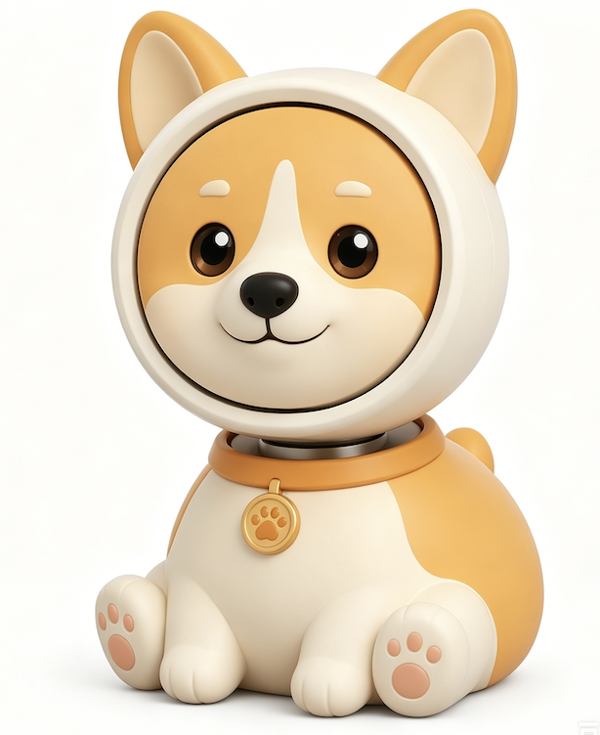
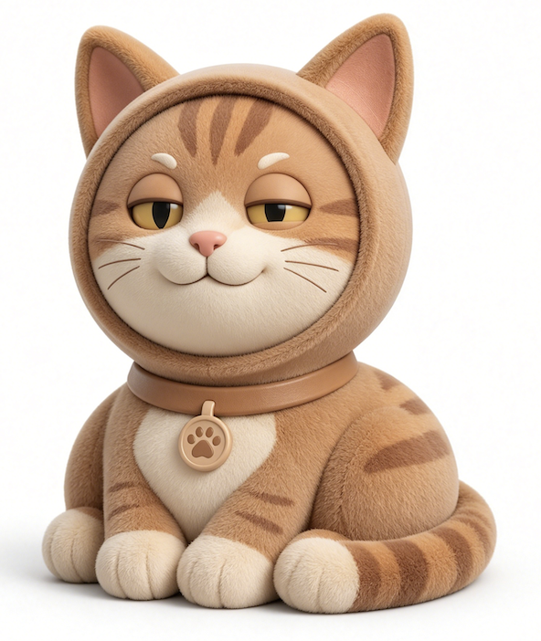
硬件设计哲学
为陪伴而生的硬件设计，摒弃冰冷的工业感，让每一个结构细节都深度服务于“建立情感连接”的核心目标。
01. 安全是陪伴的底线
全R10mm圆角无棱角设计，采用婴儿奶瓶级食品接触材质，隐藏式充电口与移动轮结构，从物理层面杜绝磕碰、夹手与误食风险。
02. 像伙伴一样的拟人交互
360°可旋转头部自动转向说话人，圆形情绪表情屏传递细腻情感，自然语音交互逻辑摒弃指令式沟通，让对话如同和真实朋友交流般自然。
03. 克制的低屏护眼设计
选用小尺寸圆形低蓝光无频闪护眼屏，支持一键切换纯语音无屏模式，减少视觉干扰，引导孩子专注于语言交流而非屏幕娱乐。
Notes:
很多人做AI陪伴，先做软件再套个壳子。我们反过来，先定义什么是好的陪伴，再设计硬件。第一，安全是底线。所有边角都是R10毫米的圆角，外壳用的是婴儿奶瓶级的食品接触材质。第二，我们要做的是伙伴，不是机器。它的头部可以像真的小狗一样360度转向说话人。第三，低屏护眼。我们用了一个小的圆形护眼屏，还可以一键切换到纯语音无屏模式，让孩子专注于对话，而不是盯着屏幕。

Slide 6
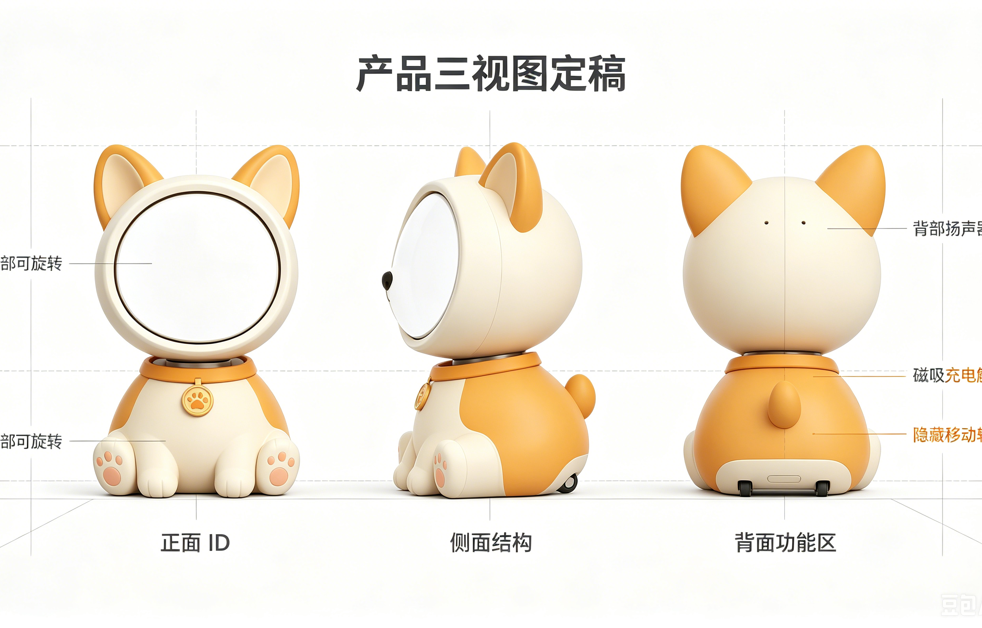
产品形态与结构设计
人体工学结构，专为儿童桌面场景打造，融合亲和力造型与科学交互体验
01. 萌趣安全造型
全圆角无棱角设计消除磕碰隐患，15×12×10cm小巧尺寸，完美适配书桌角落，不占用学习空间。
02. 科学视角保护
15°机身倾斜角符合儿童最佳平视视角，有效预防颈椎前倾；哑光表面处理，柔和不刺眼，呵护视力。
03. 拟人交互体验
360°头部自动转向说话人，增强陪伴感；隐藏式静音滚轮安静跟随，磁吸底座一放即充，安全便捷。
Notes:
这是我们最终定稿的产品形态与结构设计方案。整体采用了圆润的柯基造型，全圆角无棱角的设计不仅符合儿童的审美偏好，更消除了日常使用中的磕碰隐患。产品尺寸为15×12×10cm，小巧精致，刚好可以放在孩子书桌的一角，不占用学习空间。
在人体工学方面，我们将机身设计为15°的倾斜角，这是结合儿童坐姿数据得出的最佳视角，能有效保护孩子的颈椎和视力。
核心交互上，我们实现了360°可旋转头部，当孩子说话时，它会自动转向孩子，这个细节能极大增强拟人陪伴感，让孩子感觉它在认真倾听。同时配备了隐藏式静音移动轮和磁吸充电底座，既保证了互动的趣味性，又兼顾了使用的安全性与便捷性。

Slide 7
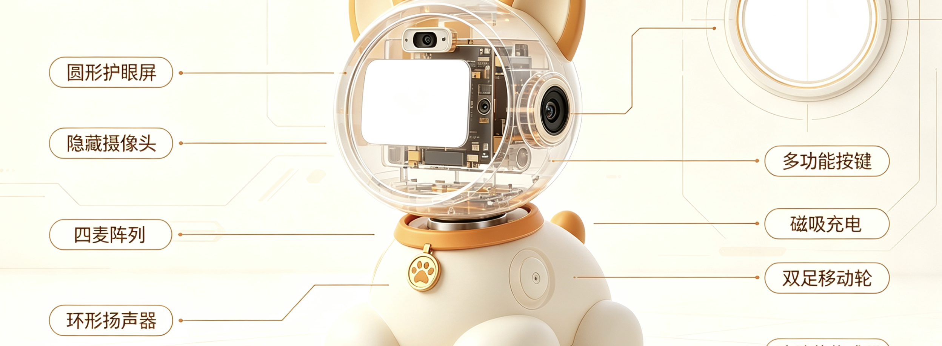
核心硬件配置
硬核配置，打造流畅自然的交互体验，兼顾性能与安全
Notes:
这是我们的硬件内部拆解相关配置，我只讲这些配置能给用户带来什么体验。首先是四麦阵列，可以做到3米远场拾音，即使孩子在房间另一端玩玩具，说话也能被准确识别。然后是环形双扬声器，声音自然不刺耳。电池可以连续使用8小时，待机7天，家长不用每天想着充电。摄像头是隐藏式的，只有家长在手机端远程查看的时候才会激活，最大程度保护孩子的隐私。

Slide 8
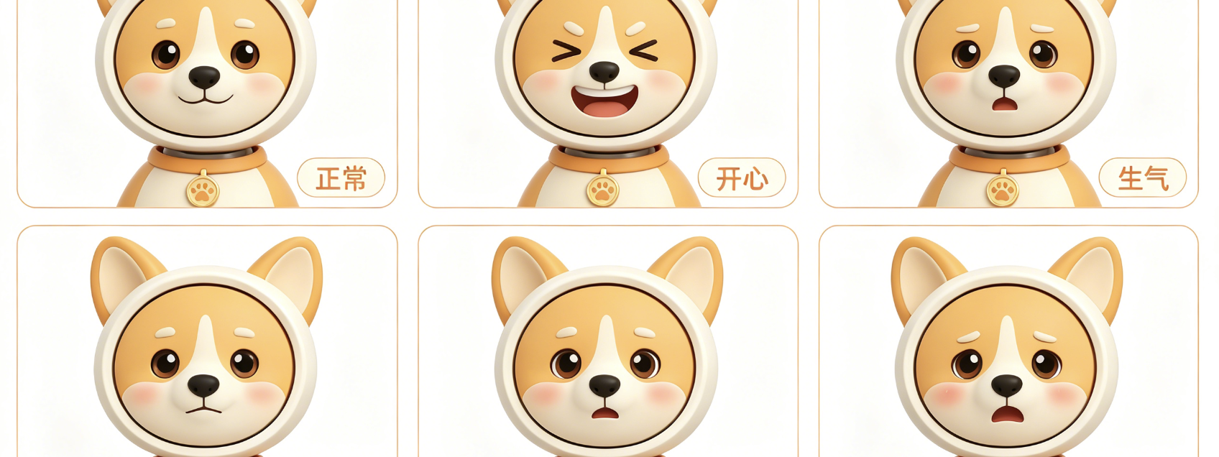
不同表情
3D视觉效果，不同表情变化丰富
Notes:
这是我们的硬件内部拆解相关配置，我只讲这些配置能给用户带来什么体验。首先是四麦阵列，可以做到3米远场拾音，即使孩子在房间另一端玩玩具，说话也能被准确识别。然后是环形双扬声器，声音自然不刺耳。电池可以连续使用8小时，待机7天，家长不用每天想着充电。摄像头是隐藏式的，只有家长在手机端远程查看的时候才会激活，最大程度保护孩子的隐私。

Slide 9



硬件设计构建的3道护城河
体验护城河
成本护城河
合规护城河
拟人化硬件设计催生情感依恋，用户7日留存率显著提升20%，建立独特的情感连接壁垒。
采用模块化设计结合通用成熟供应链，BOM成本较同类竞品降低30%，产品综合毛利率可达35%，具备极强的价格竞争与盈利空间。
100%
符合新规标准
0风险
无监管下架隐患
孩子会将柯基机器人视为真实朋友而非冰冷电子产品。这种基于实体硬件的情感纽带，是纯软件类AI产品永远无法复制和替代的核心优势。
从产品立项之初即严格对标2026年7月儿童智能产品新规设计。相比现有存量竞品面临的整改下架风险，我们拥有绝对的先发合规优势与市场安全感。
摒弃冗余的高端处理器与屏幕配置，硬件方案精准服务于语音对话与陪伴核心功能，极致精简实现高性价比。
核心价值：情感连接构建极高用户粘性，形成体验壁垒
核心价值：极致供应链与模块化设计，确立成本领先优势
核心价值：先发合规布局，规避监管风险，锁定市场先机
Notes:
很多人问我，大厂如果做同样的产品怎么办？我的答案是，硬件的体验壁垒，比软件高得多。第一是体验护城河，有硬件的用户，7日留存比纯软件用户高了整整20%。第二是成本护城河，我们的BOM成本比同类竞品低了30%。第三也是最重要的，合规护城河，我们完全符合新规，没有任何监管风险。所以说，硬件不是我们的负担，而是我们最大的竞争优势。

Slide 10




技术壁垒：Mind Engine 心智引擎
什么是 Mind Engine？它是由长期记忆系统、情感感知引擎、人格控制模型构成的AI心智架构，绝非简单的“对话引擎”升级版，而是专为关系型AI打造的底层操作系统，从根本上重塑人机交互的逻辑。
记忆检索
记忆调用
反馈闭环
行业现状：仅基于语义相关性进行匹配，缺乏情感与场景权重。 Mind Engine：情绪加权排序，优先唤醒高情感关联的记忆片段。
行业现状：依赖Agent自主行为或死板规则引擎，容易出现逻辑混乱。 Mind Engine：人格约束过滤+保守策略，确保输出符合角色设定。
行业现状：缺少有效的记忆反馈机制，无法从历史交互中迭代优化。 Mind Engine：调用后果→敏感标记→策略调整，形成完整的自进化闭环。
技术验证与护城河：系统架构已对标 Mem0、Letta、OpenClaw、SCM 等全球顶尖开源方案，在情感融入与记忆权重分配上实现关键突破，构建了难以复制的差异化技术壁垒。
Notes:
我们技术壁垒的核心，是自研的Mind Engine心智引擎。它不是简单的对话模型，而是一个专为关系型AI设计的操作系统。通过情绪加权排序的记忆检索、人格约束的记忆调用和创新的反馈闭环机制，我们解决了行业内长期存在的难题。我们的技术方案对标全球顶尖的开源架构，并在此基础上形成了明确的差异化护城河。

Slide 11



市场机会：百亿级赛道，“窗口期+监管红利”双重共振
全球儿童陪伴机器人市场持续扩容
中国AI陪伴机器人消费渗透率爆发
6.4%
2025-2032年复合年增长率(CAGR)
11.27→17.38亿
市场规模从2025年至2032年稳步攀升
35.07%
2026年AI陪伴机器人消费占比
TOP 2
已跃升为AI玩具市场第二大核心品类
2.14亿
中国0-14岁儿童人口基数
1.3亿
核心家庭用户规模支撑市场需求
行业爆发的三大核心驱动力
技术成熟
心智转向
监管利好
开源大模型普及，AI能力接入成本大幅下降90%，创业门槛显著降低。
近六成青年家长愿为“情绪价值”买单，产品价值从功能转向情感陪伴。
2026年7月新规严控成人向内容，合规儿童陪伴产品迎来结构性蓝海。
核心结论：2026年是创业公司抢占儿童陪伴心智的最佳时点，窗口期与监管红利形成完美共振。
Notes:
我们正处在一个巨大的市场机会中。全球儿童陪伴机器人市场稳步增长，而中国市场的AI渗透率正在快速提升。更重要的是，技术成熟降低了开发成本，消费心智转向“情绪价值”，以及最新的监管政策，都为我们这样的合规儿童陪伴产品创造了前所未有的蓝海。2026年，正是我们抢占用户心智的最佳时机。

Slide 12
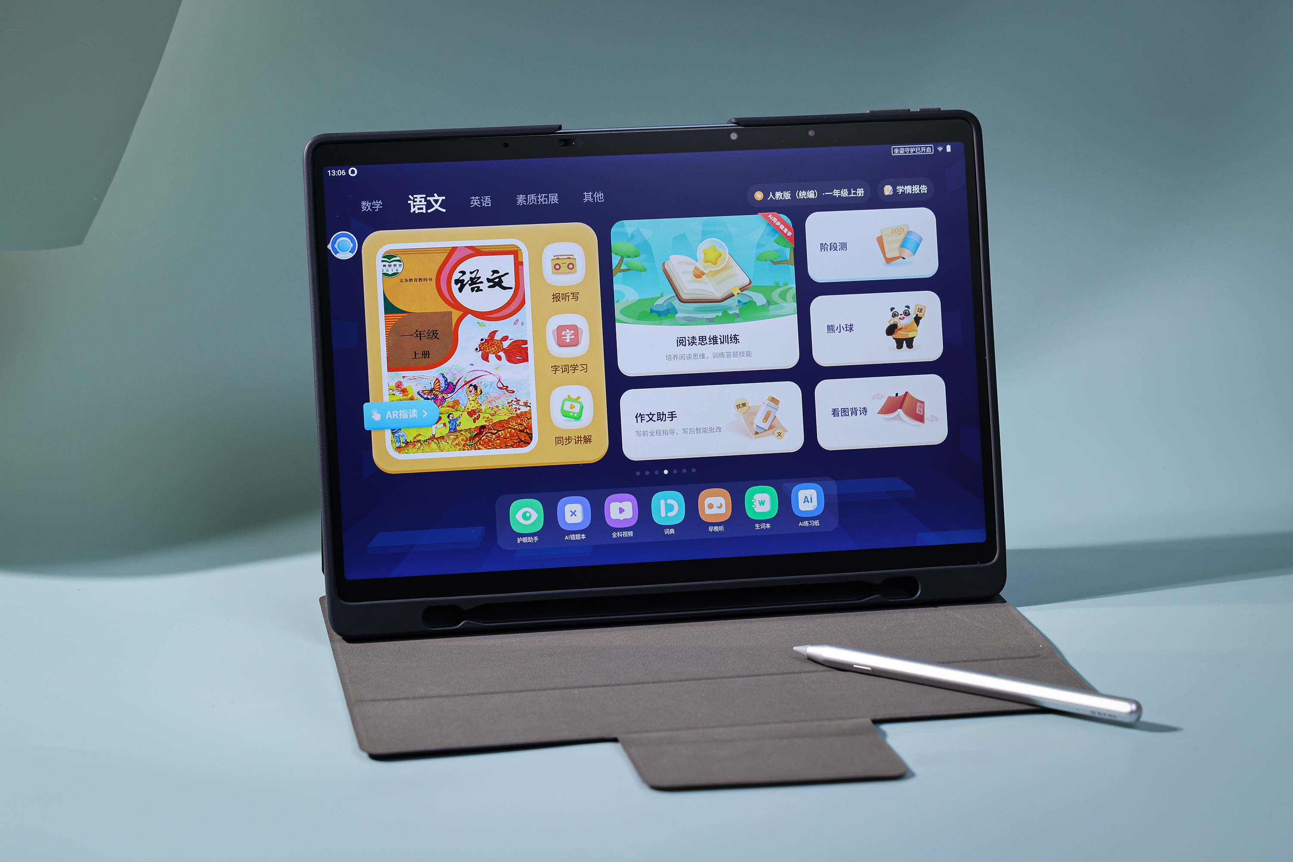
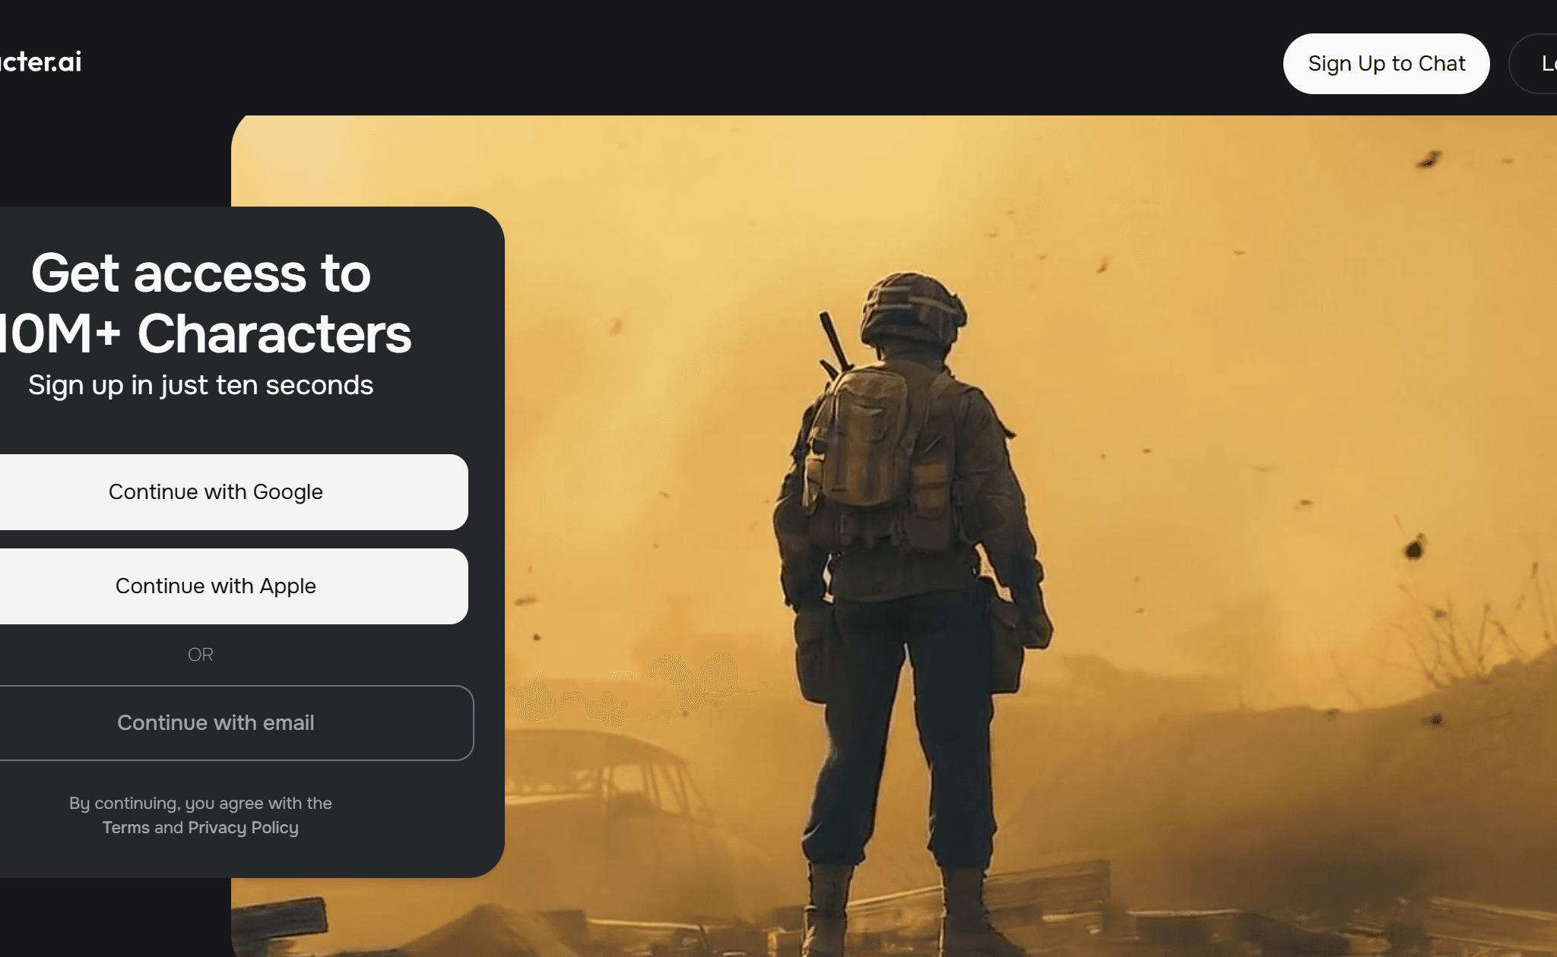
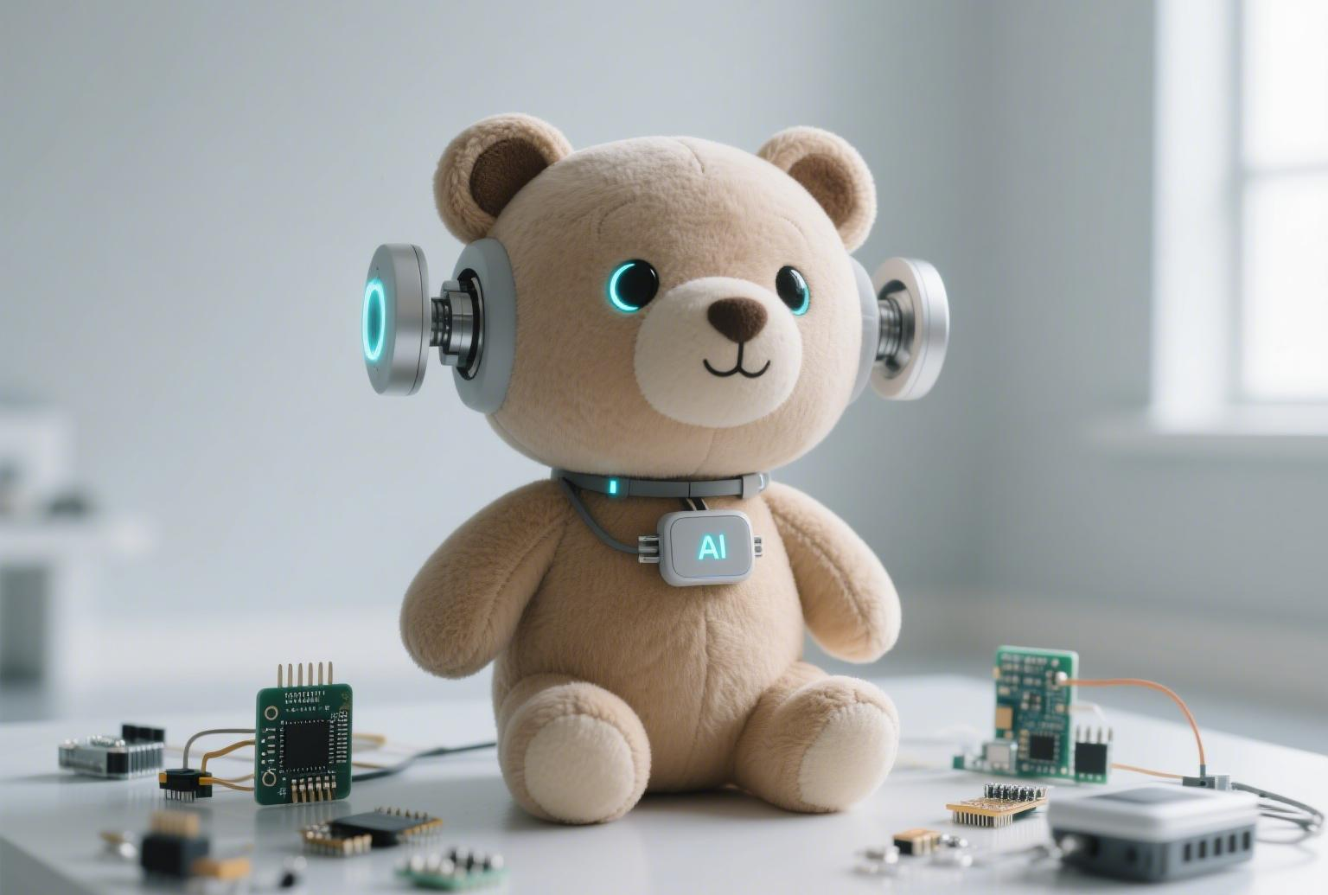
竞争分析：三大阵营均未解决“关系维持”
学习机阵营
代表：科大讯飞、作业帮 | 核心短板：强工具导向，仅聚焦知识灌输，缺乏深层情感陪伴。
角色对话平台
代表：Character.AI、Replika | 核心短板：内容偏成人化，留存低，存在儿童监管风险。
AI玩具阵营
代表：BubblePal、噜咔博士 | 核心短板：AI能力初级，交互呆板，“有身体无灵魂”。
唯一专注儿童L3级关系型陪伴的产品
填补市场空白，深耕儿童心理成长与情感联结，构建真实、持续的AI伙伴关系。
拒绝功能堆砌
核心是“关系构建”，而非简单的功能叠加。
情感优先驱动
以无屏/低屏交互，实现深层情感陪伴体验。
Notes:
目前市场上主要有三大阵营，但它们都未能解决“关系维持”这一核心痛点。学习机工具属性太强，角色对话平台面临监管风险，而AI玩具的AI能力又过于初级。我们的定位非常清晰：我们是市场上唯一专注于儿童L3级关系型陪伴的产品，我们的核心是构建关系，而不是堆砌功能。

Slide 13




商业模式：硬件+订阅+生态，三层收入模型
01 启动期：MVP验证
02 成长期：硬件+订阅双轮驱动
03 成熟期：生态价值延伸
通过免费Web端产品切入市场，低成本验证核心功能与用户留存数据，打磨产品体验，积累首批核心用户画像，为后续硬件发布奠定基础。
硬件销售毛利率约30%，叠加20-30元/月订阅服务；目标首年出货10万台，付费转化率达30%，构建稳定的基础现金流与用户基数。
拓展内容付费、IP衍生品及第三方服务分成，深挖用户全生命周期价值，目标将用户LTV提升3倍，实现商业模式的可持续闭环。
用户全链路增长路径
关键财务模型假设
种子用户 (内测家庭)
KOL引爆 (亲子社区)
裂变分享 (全渠道拓展)
硬件单价区间 ¥599-799
订阅服务年费 ¥240-360
单用户LTV预估 ≈¥825
Notes:
我们的商业模式是清晰的三层收入模型。初期通过免费Web端验证产品价值和留存数据；中期通过硬件销售和订阅服务实现稳定收入；长期则通过内容付费和生态合作，大幅提升用户生命周期价值。我们的用户增长路径将从种子用户开始，通过社区和口碑裂变，逐步拓展到全渠道。基于我们的财务模型，单用户LTV预计可达825元。

Slide 14


里程碑与留存目标：用数据说话
01 Alpha阶段
02 Beta内测
03 硬件原型
04 众筹预售
05 正式发售
周期：0-3个月 | Web端MVP
周期：4-6个月 | 200+家庭
周期：6-8个月 | 产研定型
周期：9-10个月 | 市场预热
周期：10-12个月 | 规模化
核心指标聚焦跨会话记忆召回率≥70%，用户净推荐值NPS≥50，夯实产品基础体验。
小范围封闭内测，重点验证产品核心价值，核心目标为用户7日留存率≥40%。
完成工业设计定稿与供应链对接，输出可量产的硬件原型机，打通软硬结合全链路。
在主流众筹平台开启产品预售，验证市场接受度，目标众筹金额≥100万元。
实现产品规模化量产与全渠道销售布局，达成首年累计销量≥10万台的市场目标。
聚焦“关系质量”，而非单纯“对话时长”
对标验证：Character.AI 留存约 40%
行业普遍痛点是用户留存低、粘性弱，我们跳出“功能比拼”的误区，将核心指标锚定在用户与产品的情感联结深度上，以高质量的关系体验驱动长效留存。
Character.AI 作为成人向、无监管限制的对话产品，7日留存约为40%。我们面向家庭场景，以安全、有价值的互动为核心，具备实现同等甚至更高留存的潜力。
Notes:
我们为未来一年设定了清晰的里程碑。从Alpha阶段的MVP开发，到Beta阶段的内测，再到硬件原型、众筹和最终发售，每一步都有明确的时间节点和可量化的关键指标。我们敢于将7日留存目标设定在40%，远高于行业平均水平，因为我们的核心是提升关系质量，而非简单的功能堆砌。

Slide 15
团队：核心能力补齐中
关键角色招募计划
顶级顾问资源支持
核心角色 | 关键能力要求 | 状态
CEO/产品负责人 丁xx | 小度教育业务负责人&副总经理，主导了小度电教相关硬件产品研发，包括学习机、学习平板、词典笔、AI故事机等，有10余年的智能硬件行业经验，所负责的业务巅峰营收15亿 | 已加入
技术负责人 陶xx | 蔚来汽车自动驾驶AI Infra技术负责人 负责AI架构设计、Mind Engine工程化落地及技术团队管理 | 已加入
硬件负责人 | 华为xxx 统筹供应链管理、硬件工业设计与量产交付全流程把控 | 后期加入
销售负责人 | 小度教育兴趣电商销售负责人 | 后期加入
学术顾问：儿童心理专家
特聘知名高校发展与教育心理学教授，为产品的儿童心理适配、内容设计提供专业学术指导与理论支撑。
产业顾问：硬件/供应链专家
邀请前头部硬件大厂高管担任顾问，在供应链整合、工业设计及生产制造环节提供实战经验与行业资源对接。
Notes:
我们的核心团队在产品和技术方面已经具备了坚实的基础。目前，我们正在积极寻找具备AI产品战略、工程化落地和儿童心理研究背景的核心成员，共同打造这个伟大的产品。我们也非常荣幸能得到来自学术界和产业界资深专家的指导。

Slide 16



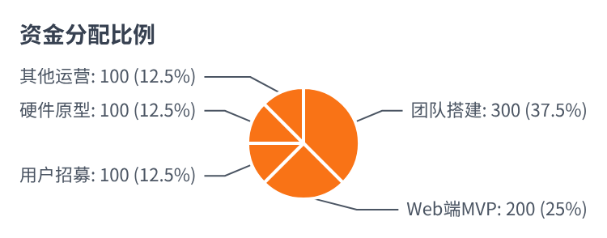

融资需求与用途
融资轮次
融资金额
投后估值
出让股份
天使轮
2000万
2亿
15-20%
资金重点投向核心能力建设：
37.5%用于组建5-8人的核心技术与产品团队，夯实人才基础；25%投入Web端MVP开发，确保3个月内完成产品闭环；剩余资金合理分配于早期用户运营、硬件原型验证及法务行政等必要开支，保障项目全链路有序推进。
下一轮规划：启动Pre-A轮融资，目标金额1500-2000万元，预计投后估值1-1.5亿元，资金将专项用于硬件量产落地与全渠道市场推广，快速占领市场份额。
Notes:
为了实现上述里程碑，我们计划进行一轮500-800万元的种子轮融资，出让15-20%的股份。融资金额将主要用于核心团队的搭建、Web端MVP的开发以及早期的用户运营。我们清晰地规划了资金用途，并对下一轮融资有明确的目标，旨在快速推进硬件量产和市场推广。

Slide 17
风险与应对
技术实现难度高
采取分阶段迭代策略，Alpha版本聚焦记忆与情绪基础能力的落地，人格塑造功能随用户反馈逐步增强，降低初期研发复杂度与试错成本。
用户留存不达预期
将核心指标从单纯的“打开次数”转向衡量用户与产品的“关系质量”，通过持续收集交互反馈快速迭代功能，深化情感连接以提升长期留存率。
大厂入局挤压市场
大厂优势集中在工具属性，而我们深耕情感交互领域；以用户情感数据飞轮构建先发壁垒，形成差异化竞争优势，规避同质化价格与功能战。
硬件成本失控风险
坚持“先Web后硬件”的路径，用数据验证需求后再投入硬件研发；采用轻量级芯片方案控制BOM成本，避免盲目投入带来的资源浪费。
行业监管政策变化
已前瞻性按新规设计“单向守护”数据使用模式，确保用户隐私安全与合规；提前完成合规架构搭建，建立行业合规先发优势，规避政策风险。
Notes:
我们清醒地认识到项目面临的风险。针对技术实现、用户留存、市场竞争、硬件成本和监管变化等潜在挑战，我们都制定了详细的应对策略。例如，我们将通过分阶段迭代来降低技术难度，通过关注“关系质量”而非“打开次数”来提升留存，并通过合规设计来建立先发优势。我们有信心管理好这些风险，确保项目顺利推进。

Slide 18

我们不是在做一个“会聊天的AI”
我们是在做一个能在时间中维持关系的存在。它不是工具，不是玩具，不是老师， 而是一个记得你、理解你、始终如一的伙伴。
行动号召：让我们一起，为2亿中国儿童，打造第一个真正意义上的AI成长伙伴。
[创始人姓名] | [邮箱] | [微信] 期待与您携手同行
Notes:
最后，我想重申我们的愿景。我们不是在做又一个会聊天的AI，而是在创造一个能在时间长河中与孩子建立并维持深厚关系的存在。它是一个真正的伙伴。市场不缺AI，但缺一个能陪伴孩子成长的朋友。我们诚挚地邀请各位投资人加入我们，共同为2亿中国儿童，打造这个真正意义上的AI成长伙伴。谢谢大家。

